Slide 1
Зайцеобразные НСО

Slide 2
Заяц беляк
Длина тела 45-65 см, вес в среднем около 3 кг. Летом мех бурый, зимой белый, только кончики ушей чёрные. Хвост в любое время года чисто-белый. Обитает в лесах и перелесках, он более активен ночью. Летом питается различными травянистыми растениями, а зимой – побегами и корой молодых лиственных деревьев и кустарников: осины, ивы, яблони.

Slide 3
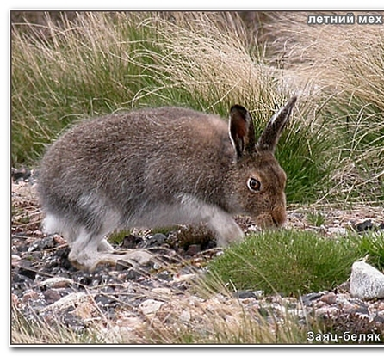

Slide 4
Места обитания
Населяет лесные местообитания. Первый гон происходит в марте. Беременность длится около 50 суток. После рождения первых зайчат в мае происходит новое спаривание, и второй выводок появляется в конце июля. Рождается 4-10 детёнышей. Зайчата родятся хорошо развитыми и зрячими; они покрыты густой шерстью и способны бегать. Первое время они кормятся молоком, а через 8-9 суток начинают есть траву.

Slide 5
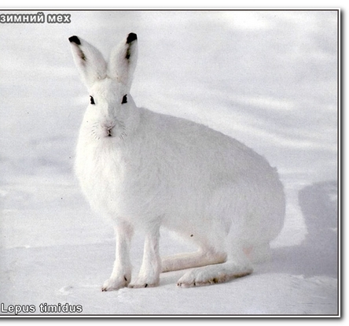

Slide 6
Промысловое значение
Беляк имеет большое промысловое значение. Численность зайца беляка в Новосибирской области в 2004 году было 71 тыс., в 2012-м — 44 тыс., в 2013-м — 49 тыс.

Slide 7
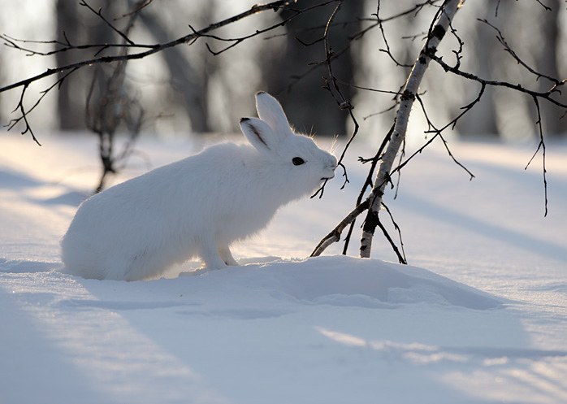

Slide 8
Заяц русак
Длина тела 55-68 см, вес 4-7 кг. Летом русак рыжевато-серый, а вот зимой, он не белый как снег, а имеет бледно-желтоватое брюшко и грудь, и по спине бежит пёстрая полоса из желтоватых и красноватых крапинок. Хвост в любое время года белый с чёрной продольной полосой. Обитатель открытых пространств, избегающий хвойных лесов. Ведёт одиночный образ жизни. Имеет прекрасные слух и обоняние. Питается растительной пищей.

Slide 9
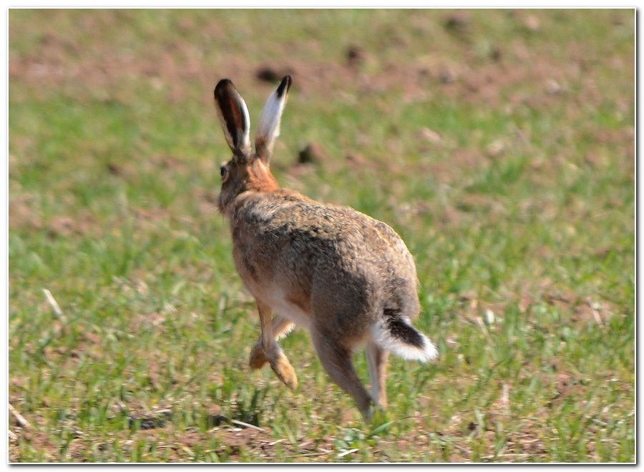

Slide 10
Места обитания
Населяет в правобережье все районы. В левобережье - южнее линии Венгерово-Куйбышев-Убинское-юг Чулымского района-Коченёво- Колывань- р.Обь на границе с Томской областью. Наибольшая численность по югу области, а также в Болотнинском и Тогучинском районах. Размножается два раза в год с марта по август. Беременность длится 45-48 суток. Число детёнышей 2-4, редко 6. Вес новорождённых около 100 г, зрячие, покрыты густой шерстью. Первое время они кормятся молоком, а через неделю начинают есть траву.

Slide 11
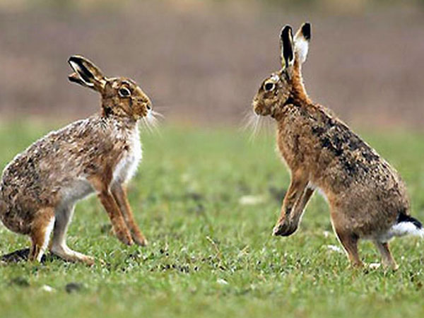

Slide 12
Промысловое значение
Заяц русак в Западную Сибирь был завезен из Башкирии — завезён из Уфы в количестве 189 ед. и в 1935 г. выпущен в Черепановском районе (Зверев, 1937). Численность зайца русака в Новосибирской области в 2004 году было 7 тыс., в 2012-м — 3,3 тыс., в 2013-м — 2,7 тыс.

